Slide 1
OKUL PROFİLİ DEĞERLENDİRME

Slide 3
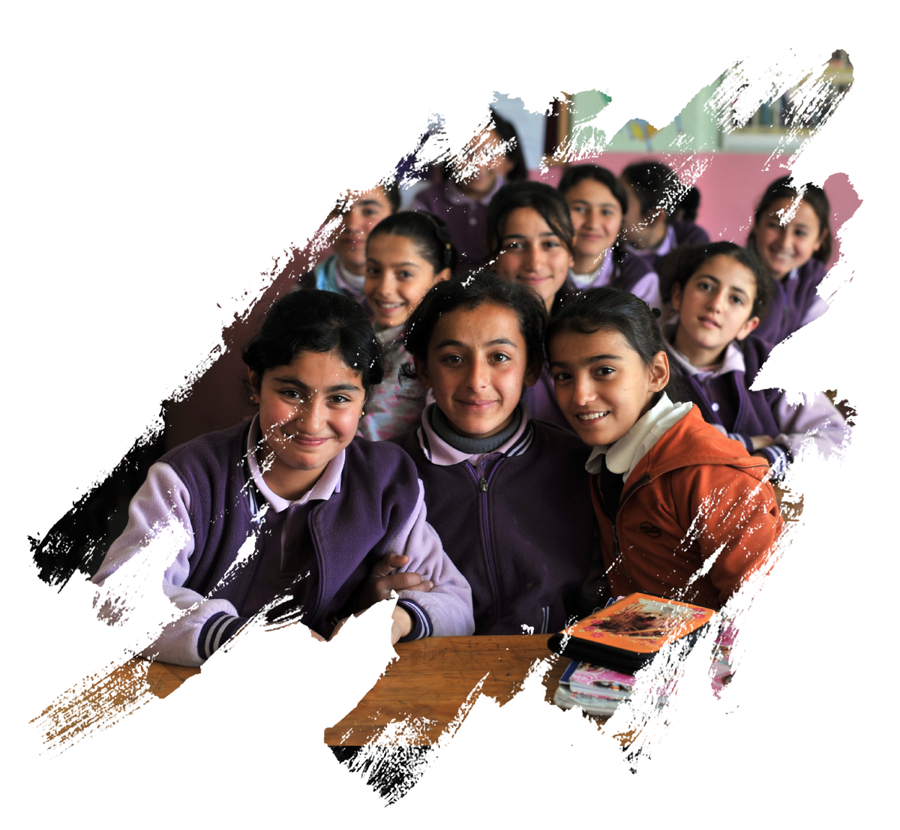

Slide 4
Paylaşarak gelişmek için;
İZLEME
deĞERLENDİRME
destekleme

Slide 5
İyi Okulun Ölçütleri Nedir?
Okulumu Nasıl Geliştirebilirim?
Nasıl Bir Yol Haritası?

Slide 6
Okul GELİŞİM ALANLARI
Akademik
Sosyal, Sportif, Kültürel Etkinlikler
Alanlarda Akademik Başarı
Uluslararası Sınavlar
Sertifikalar
…
İl ve Ulusal Düzeydeki Etkinlikler
Uluslararası Düzeydeki Etkinlikler
…
Projeler
Kurumsal Kapasite
Milli Eğitim Bakanlığı
TÜBİTAK
Gençlik
Avrupa Birliği
…
Fiziki İmkan ve Koşullar
İnsan Kaynakları
Okulun İçinde Bulunduğu Muhitin Sosyo-Ekonomik Koşulları
…

Slide 7
Okul Gelİşİm Modelİ
Gelişim Alanları
Ölçütler
Göstergeler
Gelişim Alanları
Ölçütler
Göstergeler

Slide 8
Okul Gelİşİm Modelİ
Okul Profİlİ
Gelişim Alanları
Ölçütler
Göstergeler

Slide 9
Okul Profİlİ

Slide 10
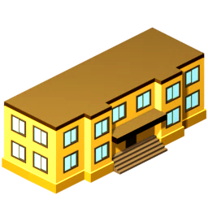
Okulun
Okul
Profİlİ

Slide 11
Okulun Profİlİ

Slide 12
Okulun Profİlİ
Değerlendİrme
Okulun Yıllık Gelişim Planı
İyi Örnekler
Havuzu

Slide 13
Okulun Yıllık Gelişim Planı

Slide 14
Okulun Gelİşİm Planı
Uygulama
Okulun
Yeni Profili
Okulun Yıllık Gelişim Planı
1 Yıl Sonra
Okul Öğretmen
ve Yöneticileri
İyileştirme
Ekipleri

Slide 15
1. Yıl
2. Yıl
Okulun Yeni Profili
Okul Profili
Okulun Yeni Profili
Okul Profili
Uygulama
Uygulama
Değerlendirme
Değerlendirme
Okul Gelişim Planı
Okul Gelişim Planı

Slide 16
Okulların Profİllerİ

Slide 17
Türkİye Profİlİ

Slide 18
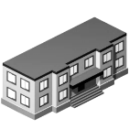
Türkİye Profİlİ

Slide 19
Kanıt Temellİ Kararlar

Slide 20
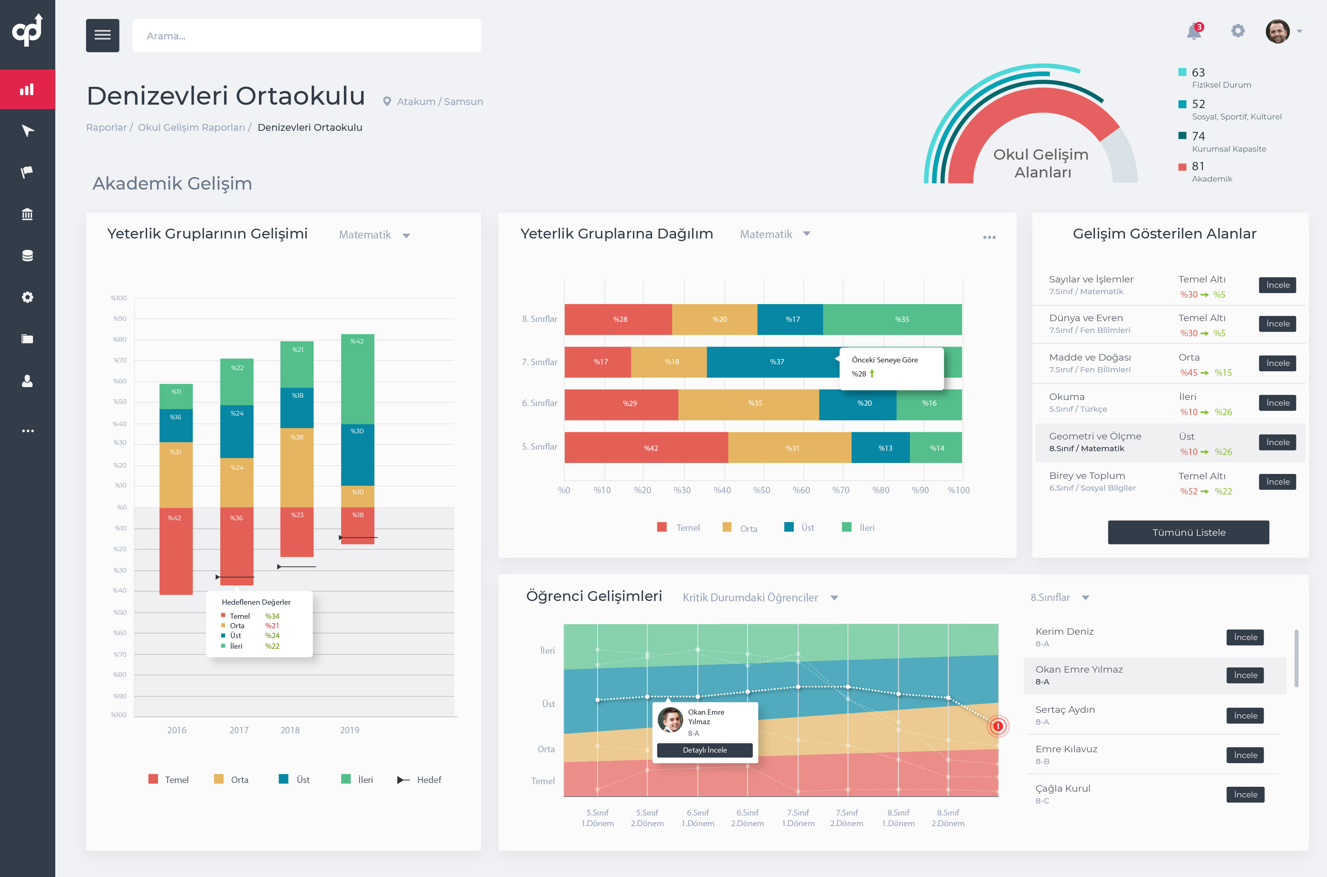
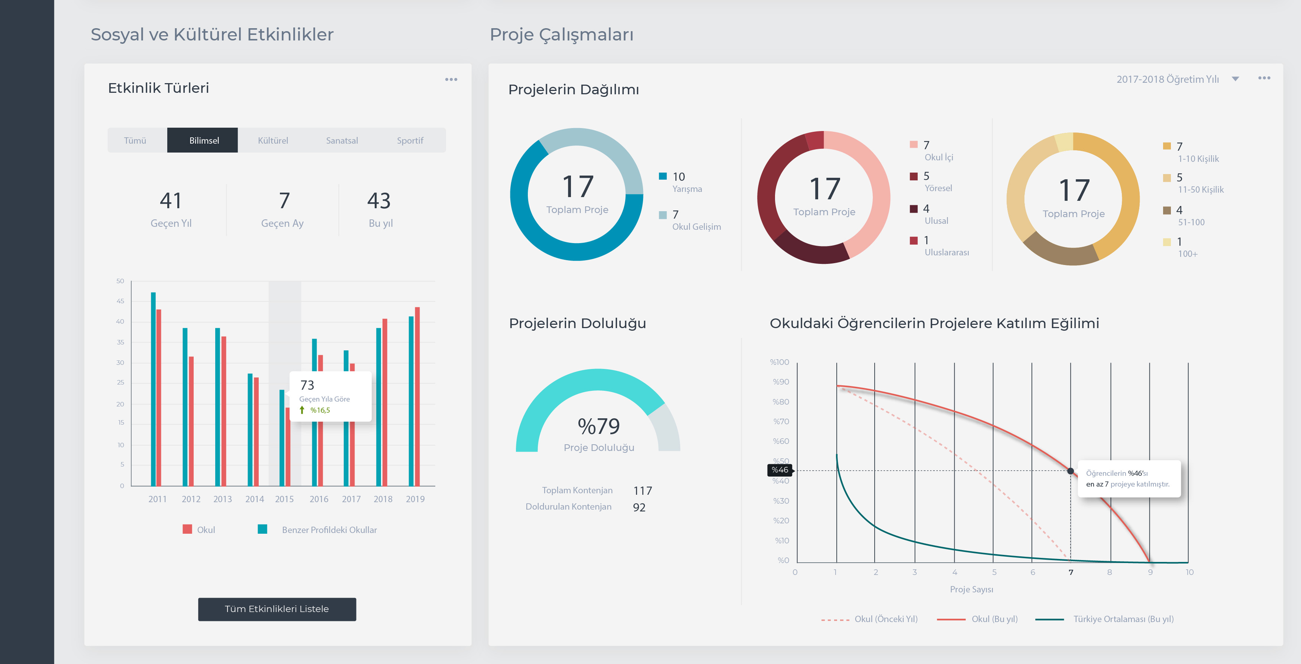
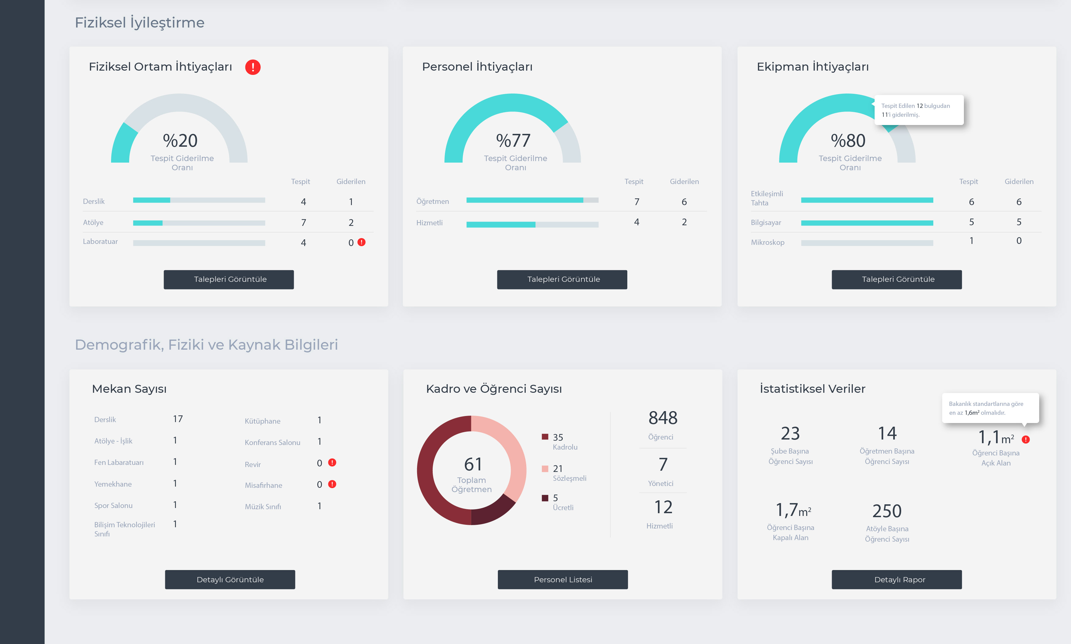
Okul Gelİşİmİ İzleme Platformu

Slide 21
YaklaŞımımız
Karşılaştırmadan, yarıştırmadan, her okulun kendi gelişimi üzerinden, bulunduğu yerden ne kadar ilerlediğine bakılarak değerlendirilmesi
Çocuklarımız için okullarda yapılanların etkisinin artırılması
Yönetici ve öğretmenlere sürekli gelişim desteği ve fırsatı verilmesi
Okulu içinde bulunduğu muhitin özellik ve imkanlarıyla dikkate almak ve elverişsiz koşullardaki okulları önceliklendirmek

Slide 22
Değerlerİmİz
Çocuğun üstün yararı
Yarışarak değil, paylaşarak gelişen okul
Eşitlikten öte adalet
Tarafsızlık, nesnellik ve şeffaflık
Gelişim bir ekip işidir: Öğretmen ve okul müdürü, aile ve sosyal çevreyle hepimiz çocuklarımız için çabalıyorsak, biz bir ekibiz.

Slide 23
Kazanımlarımız
Okullar arasındaki imkan, öğrenme farkının ve sınav baskısının azalması
İlçede, ilde ve tüm Türkiye’de okul sisteminin bütünsel gelişimi
Karar mekanizmasına, kanıt ve gerçek ihtiyaca dayalı politika üretme imkanı

Slide 24
Bu yolculuğun bir parçası olduğunuz için şükranlarımı sunarım.

